Slide 1
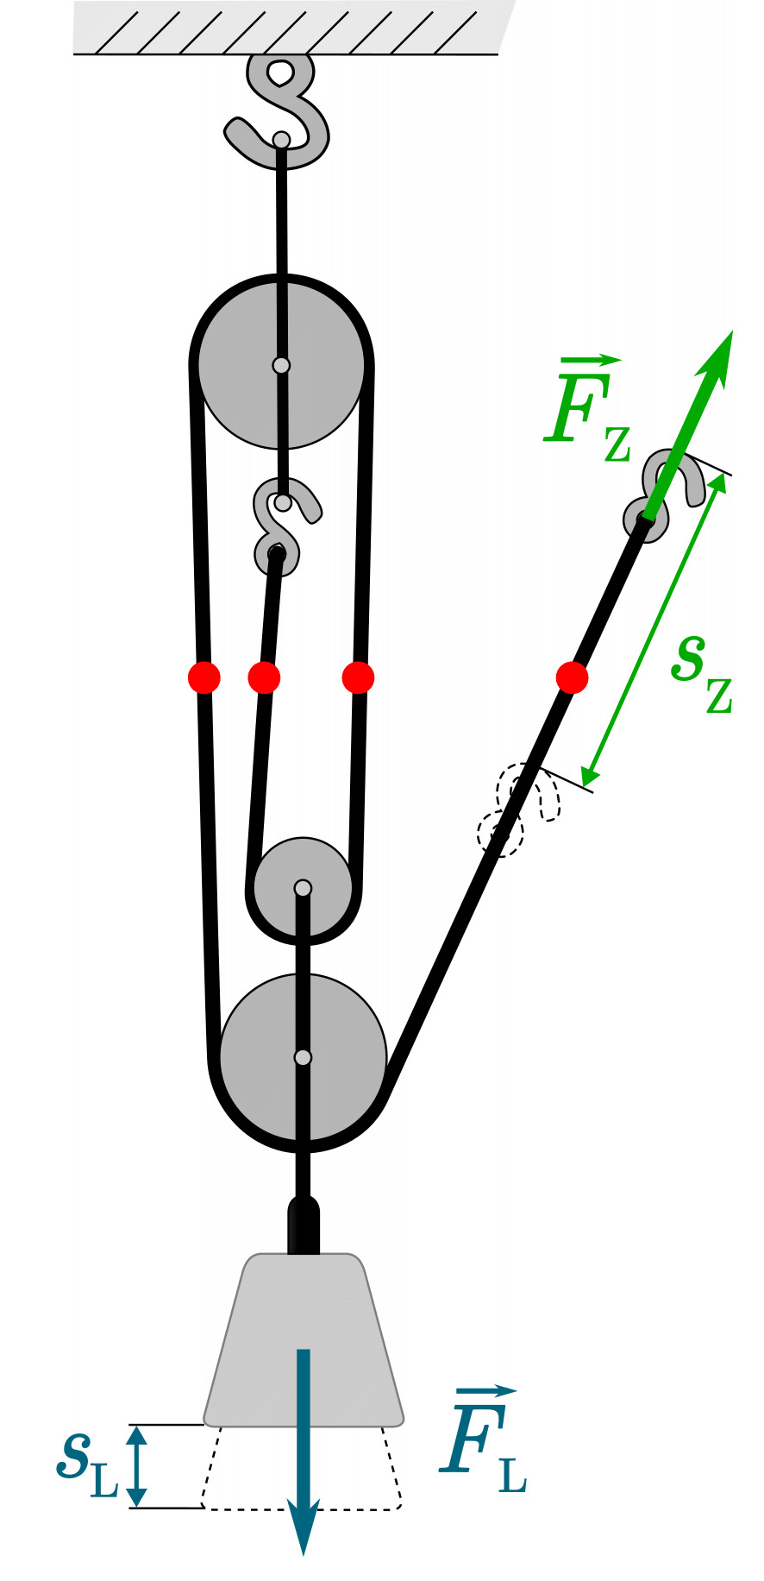
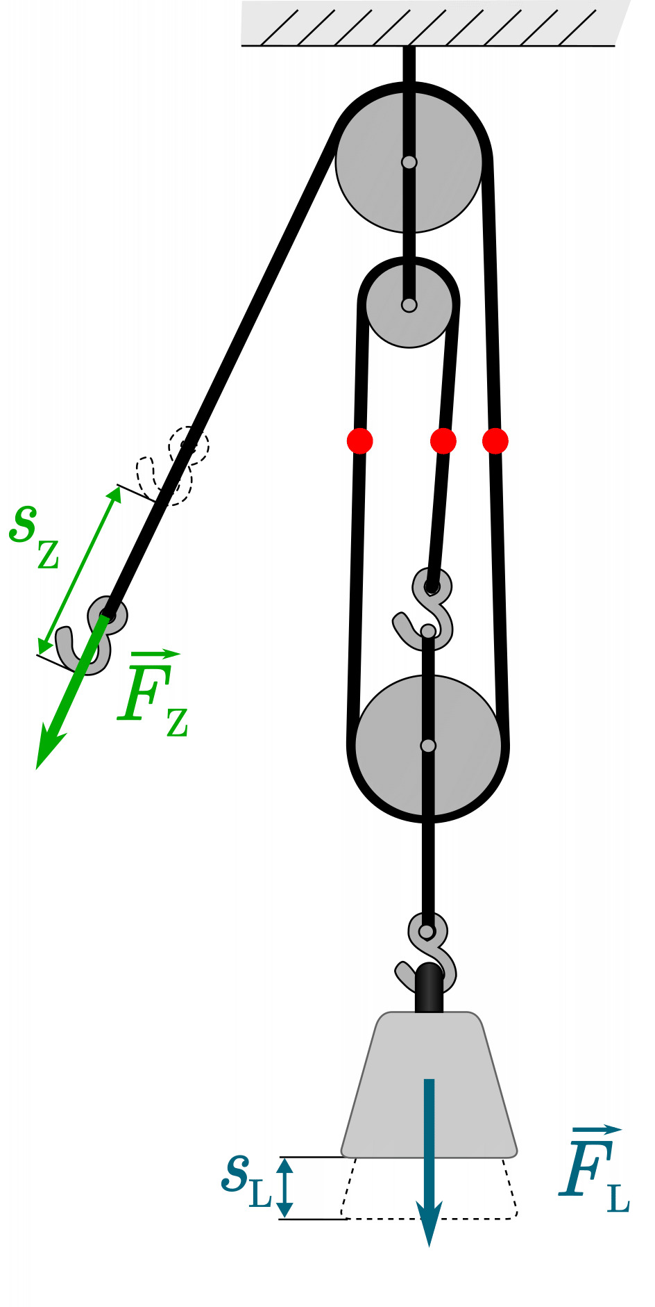




Fallunterscheidung der Zugrichtung bei Flaschenzügen
Anzahl Rollen: n = 3
Tragende Seile: n + 1 = 4
n in Modell parametrierbar.
Anzahl Rollen: n = 3
Tragende Seile: n = 3
n in Modell parametrierbar.
$$F_{z}=\frac{1}{n+1}∗F_{l}$$
$$F_{z}=\frac{1}{n}∗F_{l}$$
$$s_{z}=\left(n+1\right)∗s_{L}$$
$$s_{z}=n∗s_{L}$$
Quelle: Auszüge aus: https://www.leifiphysik.de/mechanik/einfache-maschinen/grundwissen/flaschenzug, 10.12.2019

Slide 2
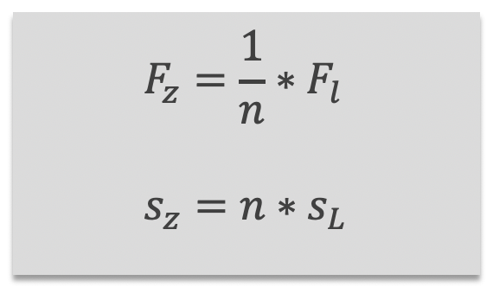
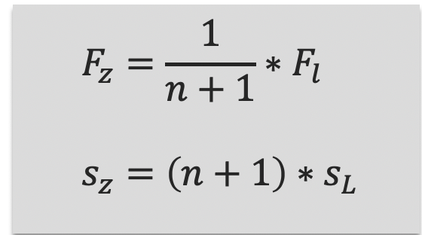
Fallunterscheidung der Zugrichtung bei Flaschenzügen
Anzahl Rollen: n = 3
Tragende Seile: n = 3
n in Modell parametrierbar.
Anzahl Rollen: n = 3
Tragende Seile: n + 1 = 4
n in Modell parametrierbar.
Quelle: Auszüge aus: https://www.leifiphysik.de/mechanik/einfache-maschinen/grundwissen/flaschenzug, 10.12.2019

Slide 3
Übersicht Hauptkomponenten
 | Spannungsquelle | Motor | Getriebe
Modelliert | Spannungssignale: Kontinuierlich Diskontinuierlich Steuerbar | Einphasiger Betrieb Drehrichtung variabel Motorisch und generatorischer Betrieb | Übersetzungsverhältnis Wirkungsgrad Trägheit
Ausblick | Wechselspannung | Universalmotor | Mehrere Getriebestufen in einem Modell
 | Bremse | Flaschenzug | Masse
Modelliert | Spannungssignale: Kontinuierlich Diskontinuierlich Steuerbar | Anzahl der Rollen Anfangslänge Zugwinkel Trägheit Flaschengewicht Abstandssensor | Gewicht in kg
Ausblick | Bremskonstante | Biegearbeit Seil Seilreibung Seildehnung Verschleiß

